Slide 1
BIENVENUE

Slide 2
„Je ne parle pas franҫais“ – „Ich spreche kein Französisch.“ Wir als Französischlehrerinnen der Alexander-von-Humboldt-Schule werden dafür sorgen, dass Ihre Kinder diesen Satz in einem französischsprachigen Land nicht sagen müssen! „Parlez-vous franҫais?“ „Oui, bien sûr.“ „Sprechen Sie Französisch?“ „Ja, natürlich.“

Slide 3
Kultur, Menschen und Savoir-vivre
Leben wie Gott in Frankreich!
© Ernst Klett Verlag 2005
Notes:
3

Slide 4
Notes:
4

Slide 5
Mit Französisch um die Welt
Zur Frankophonie, der Gemeinschaft der französisch-sprachigen Länder, gehören 57 Staaten
Französisch – Mutter- und Zweitsprache von rund 280 Mio. Menschen
Amts-und Verkehrssprache in 32 Staaten
Rund 180 Mio. Menschen weltweit lernen Französisch als Fremdsprache.
Französisch wird in unseren Nachbarländern Frankreich, Schweiz, Belgien, Monaco und Luxemburg gesprochen
Quelle: frz. Botschaft
Notes:
5

Slide 6
Warum Französisch lernen?
Frankreich - direkter Nachbar und wichtigster Handelspartner in Europa
Französisch - nach Englisch meistgelernte Fremdsprache in Europa
Französisch - in internationalen Organisationen Arbeitssprache
Französisch - Sprache der Mode und der Gastronomie
wichtige Zusatzqualifikation für viele Berufe
Notes:
6

Slide 7
Französisch, die lebendige Sprache
Französisch - Brückensprache zu anderen romanischen Sprachen
Der Französischunterricht bietet folgende Angebote:
Training in den vier Kompetenzbereichen (Hörverstehen, Leseverstehen, Sprechen, Schreiben)
Ablegen der international anerkannten französischen Sprachprüfung DELF (Diplôme d'études en langue française)
Teilnahme am französischen Filmfestival Cinéfête
Notes:
7

Slide 8
Französisch, die lebendige Sprache
Tagesfahrt nach Strasbourg
Schüleraustausch mit der Partnerschule im südfranzösischen Vergèze, zurzeit im Rahmen des europäischen Bildungsprogramms „Erasmus +“
Vermittlung von individuellen Austauschbegegnungen (z. B. das dreimonatige Austauschprogramm „Brigitte Sauzey“)
Notes:
8

Slide 9
Französisch – leicht gemacht
Französischer Wortschatz – ganz leicht
Französische Wörter aus dem 1. Band eines Lehrwerkes, die man schon vom Deutschen her kennt: Kontrolle contrôle recherchieren rechercher kosten couter Fenster fenêtre
36 % ableitbarer Wortschatz aus dem Deutschen
Französische Wörter aus dem 1. Band eines Lehrwerkes, die man schon vom Englischunterricht her kennt: to arrive arriver dangerous dangereux forest forêt to change changer
16 % ableitbarer Wortschatz aus dem Englischen
Notes:
9

Slide 10
Französisch, die lebendige Sprache
Französisch lernen, bedeutet auch
Zugang zu - einer vielseitigen Kultur (Musik, Traditionen,
kulinarische Besonderheiten etc.)
- regionalen geographischen Besonderheiten
(beliebtes Reiseland mit großer landschaftlicher
Vielfalt)
- einer wechselvollen Geschichte
- einer s c h ö n e n Sprache!
Notes:
10

Slide 12
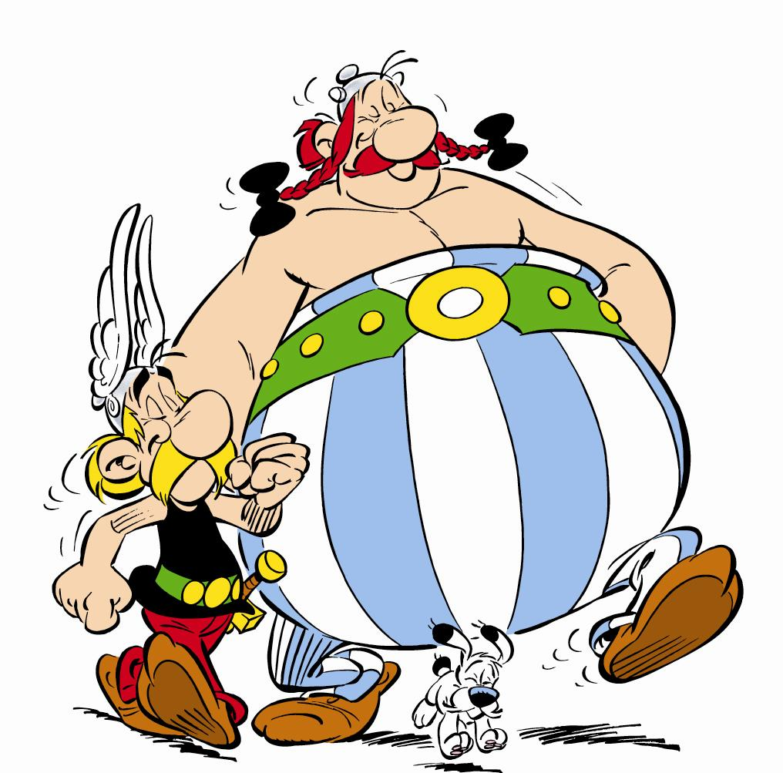
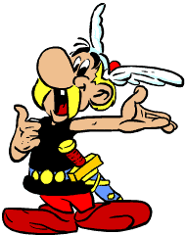
Au revoir et à bientôt!
Grit Schleiter und Anke Paul
Notes:
12

